Slide 1
Природа Крыма урок изобразительного искусства в 4 классе

Slide 2
Цель: познакомить учащихся с природой и культурным наследием Крыма.

Slide 3
Задачи: Обучающие: способствовать формированию понятия о пейзаже; способствовать формированию умения анализировать пейзажи. Развивающие: сформировать представление о природе Крыма; Воспитывающие: способствовать воспитанию патриотизма, любви к родному краю, природе.

Slide 4
Крым - слово татарского происхождения, также, как и названия городов : Симферополь, Ялта, Алушта и др. ,что указывает на то, что эта территория населялась татарами и называлась Крымске - татарским ханством и входила в состав Османской империи вплоть до 1784г.,когда российские войска под предводительством князя Г. Потемкина и флот под командованием А.Орлова одержали победу в войне с Османской империей и полуостров был присоединен к Великой Российской империи, также, как и материковая часть Причерноморья. Князем Потемкиным по Указу императрицы Екатерины 2 -й были заложены города: Одесса, Николаев, Севастополь, ставший городом русских моряков. Здесь строился российский флот, селились семьи солдат, офицеров, строителей.

Slide 5
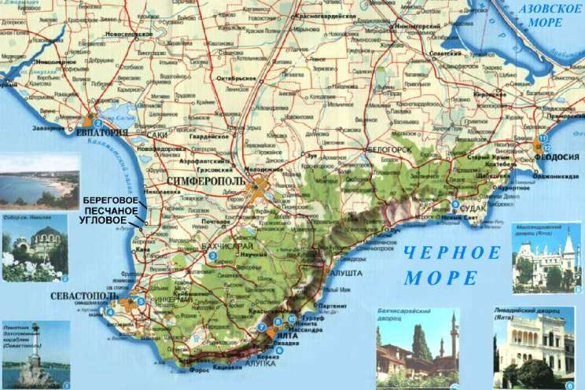

Slide 6
Крым – неповторимый уголок на земле, с уникальной природой, историей и культурой. Крым прекрасен.
Особенно прекрасен Крым весной
Весна в Крыму протекает быстро благодаря увеличению высоты солнца и продолжительности дня.

Slide 7
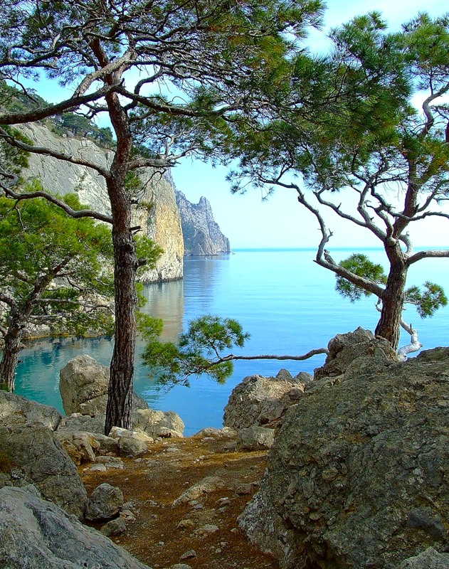
Летом в Крыму преобладает ясная, жаркая и маловетреная погода с проявлением местных бризов, горно-долинных и склонных ветров. Как правило в летнее время сильные волнения моря и штормы бывают крайне редко.

Slide 8
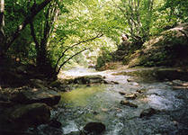
Лес является и хорошим накопителем влаги

Slide 9
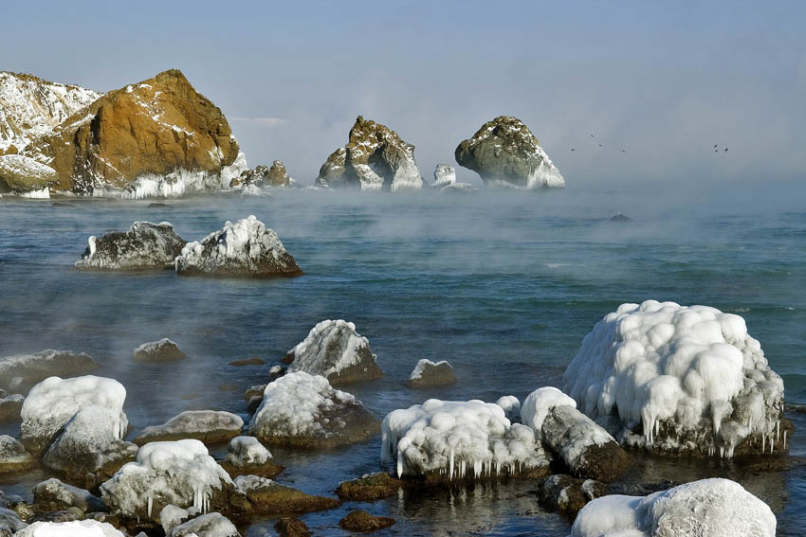
Зима в Крыму всюду относительно влажная, с частым выпадением осадков и малым испарением

Slide 10
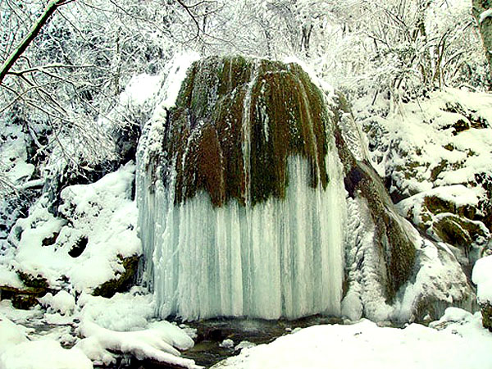

Slide 11
Учан - Су
Учан - Су - переводится с крымско-татарского языка как "летучая (падающая) вода", Самый большой в Крыму водопад находится примерно в 7—8 км от города Ялта, в горах.
До него можно дойти пешком от дома-музея А.П. Чехова

Slide 12
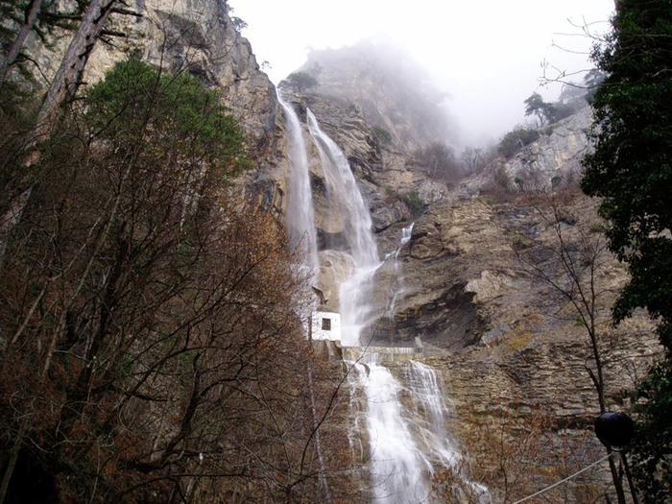
Вода падает с высоты 98 метров

Slide 13
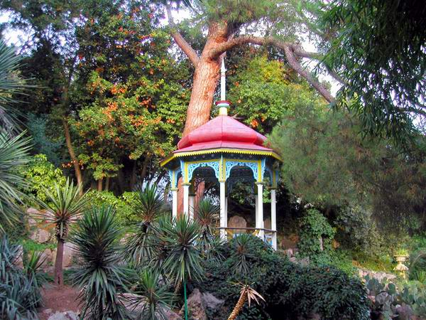
Никитский ботанический сад

Slide 14
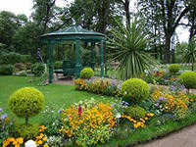

Slide 15
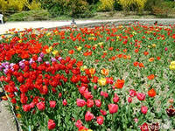

Slide 16
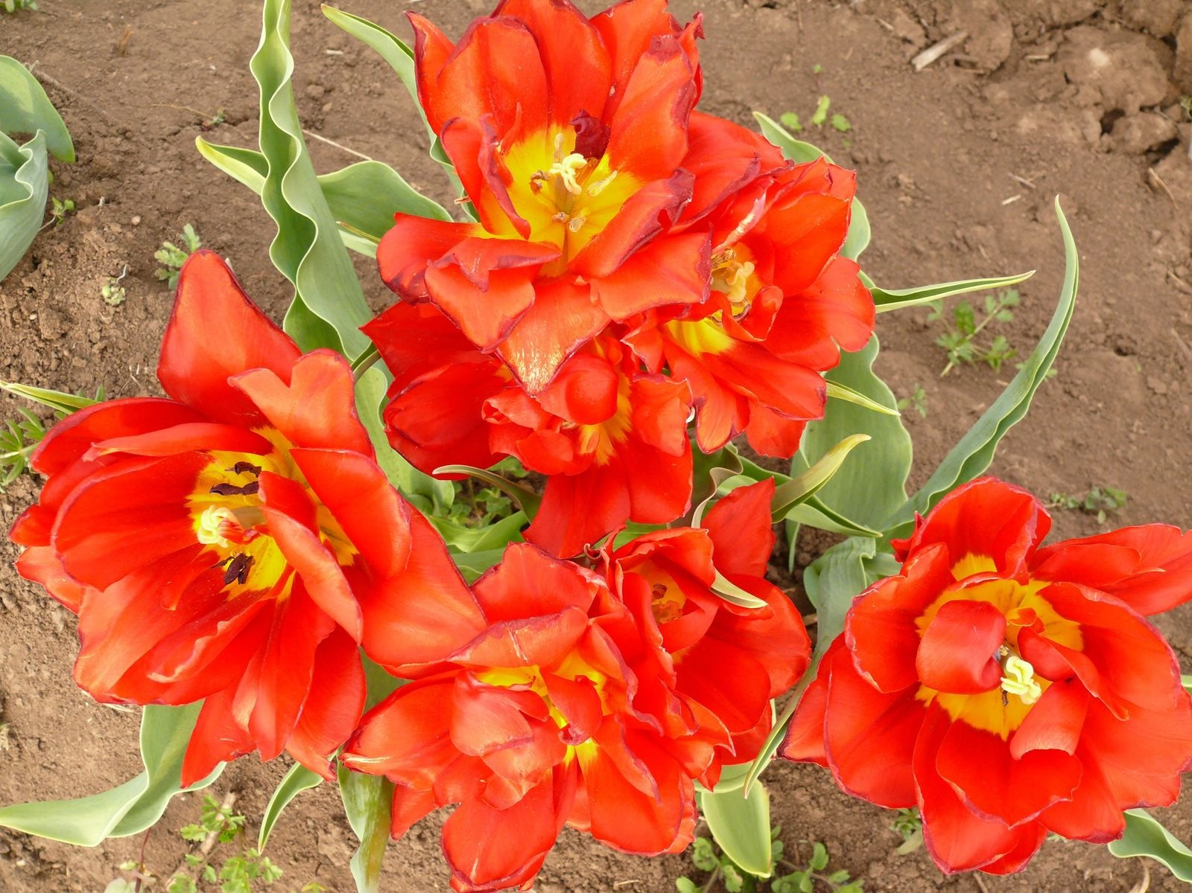

Slide 17
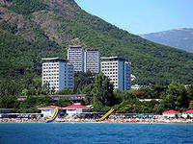
Курорты Крыма

Slide 18
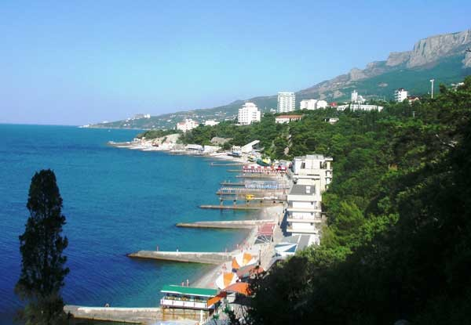

Slide 19
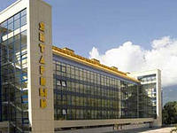
Детский лагерь «Артэк»

Slide 20
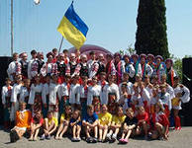

Slide 21
